Slide 1
REGRESIÓN LINEAL

Slide 2
Regresión lineal
Correlación: se relacionan dos variables cuantitativas de forma simétrica.
Regresión lineal:
Variable dependiente, variable de efecto o variable resultado.
Variable independiente, o variable exposición.

Slide 3
Regresión lineal simple
Objetivo: hallar cuánto cambia la variable dependiente al variar la variable independiente, es decir, cuál es la pendiente de la recta que explica la relación entre ambas variables.
Regresión lineal simple:
Variable dependiente (cuantitativa continua).
Una sola variable independiente.
La regresión lineal simple permite hallar la línea recta que mejor explica la relación entre las dos variables.

Slide 4
Regresión lineal simple
La correlación lineal estudia la asociación simétrica entre peso y colesterol HDL; resulta razonable pensar que entre ambas variables, es el peso el que puede tener algún efecto sobre el colesterol HDL. Por ello, consideraremos al colesterol HDL como variable dependiente o variable efecto, y al peso como variable independiente o variable exposición. El objetivo será estimar la recta de regresión entre ambas variables:

Slide 5
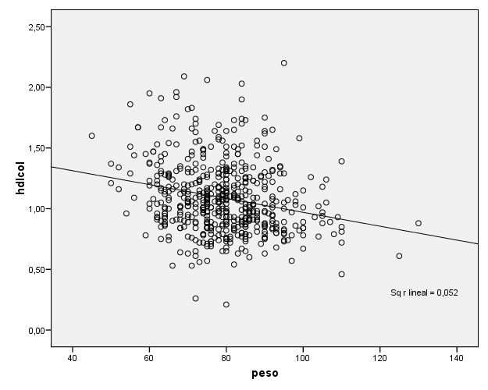
Regresión lineal simple

Slide 6
Regresión lineal simple
El modelo de regresión lineal simple poblacional tiene la siguiente estructura:
Y es la variable dependiente, variable resultado o variable efecto.
X es la variable independiente, o variable exposición.
E es una variable llamada “error”, que representa el componente de Y que no se puede explicar mediante X.
β₀ y β₁ son los coeficientes de regresión en la población, que se estiman a través de los coeficiente de regresión muestrales, b₀ y b₁.

Slide 7
Regresión lineal simple
β₀: ordenada en el origen, es decir, el valor de Y cuando X=0, o lo que es lo mismo, el punto en que la recta corta al eje de ordenadas.
β₁ corresponde al cambio que se produce en Y cuando X cambia en una unidad, o lo que es lo mismo, la pendiente de la recta de regresión.

Slide 8
Regresión lineal simple
En el ejemplo anterior se estima la siguiente recta de regresión:
b₀=1,5410; esto quiere decir que a un peso de 0 kg le corresponde un nivel de colesterol HDL de 1,5410 mmol/l.
b₁=-0,0057; esto quiere decir que por cada kg de aumento en el peso, disminuirá el colesterol HDL en 0,0057 mmol/l.
b₀ y b₁ son estimadores puntuales de los parámetros poblacionales β₀ y β₁.

Slide 9
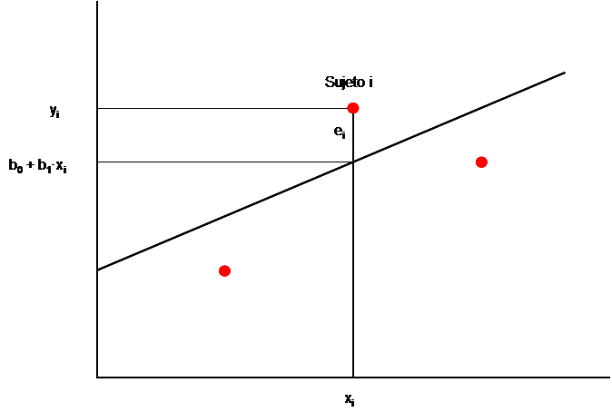
Ajuste de la recta

Slide 10
Ajuste de la recta

Slide 11
Regresión lineal simple
Cuanto mayor sea la variabilidad explicada con respecto a la variabilidad total, quiere decir que mayor capacidad predictiva tendrá el modelo de regresión con la variable X para explicar Y.
Un modo de valorar esto es calcular el coeficiente de determinación r², que se interpreta como la proporción de la variabilidad explicada por la regresión:
Este coeficiente oscila entre 0 y 1.

Slide 12
Regresión lineal simple
Ejemplo 10.1: se estudia el efecto que tiene el peso sobre el colesterol HDL en una muestra de 535 individuos, mediante regresión lineal simple.

Slide 13
Regresión lineal simple
Por cada Kg. de peso que aumenta, el colesterol HDL sufre una disminución estadísticamente significativa de 0,006 mmol/l.
Con un nivel de confianza del 95 %, por cada aumento de 1 Kg. de peso se produce una disminución del colesterol HDL entre 0,004 y 0,008 mmol/l.

Slide 14
Regresión lineal simple
Ejemplo 10.2: se desea estudiar el efecto que sobre el colesterol HDL tiene el fumar. Para ello se usa en una muestra de 538 individuos como variable independiente la variable “fumar”, que puede adquirir los valores 0 “no fumar” ó 1 “fumar”.

Slide 15
Regresión lineal simple
Ejemplo 10.2: se desea estudiar el efecto que sobre el colesterol HDL tiene el fumar. Para ello se usa en una muestra de 538 individuos como variable independiente la variable “fumar”, que puede adquirir los valores 0 “no fumar” ó 1 “fumar”.

Slide 16
Regresión lineal múltiple
Permite introducir en el modelo más de una variable independiente (cuantitativa o cualitativa), mientras que la variable dependiente debe seguir siendo cuantitativa continua.
El modelo de regresión lineal múltiple estima el efecto independiente de cada una de las variables incluidas, manteniendo constantes el resto de las variables del modelo, o lo que es lo mismo, “ajustando” por el resto de variables.

Slide 17
Regresión lineal múltiple
Ejemplo 10.3: si al modelo visto anteriormente del efecto del peso sobre el colesterol HDL le añadimos otra variable, como por ejemplo el consumo de alcohol (g./semana), ¿cómo será el modelo resultante?

Slide 18
Regresión lineal múltiple
Ejemplo 10.3: si al modelo visto anteriormente del efecto del peso sobre el colesterol HDL le añadimos otra variable, como por ejemplo el consumo de alcohol (g./semana), ¿cómo será el modelo resultante?
r² = 3,865 / 38,993 = 0,099

Slide 19
Regresión lineal múltiple
Ejemplo 10.3: si al modelo visto anteriormente del efecto del peso sobre el colesterol HDL le añadimos otra variable, como por ejemplo el consumo de alcohol (g./semana), ¿cómo será el modelo resultante?

